Slide 1
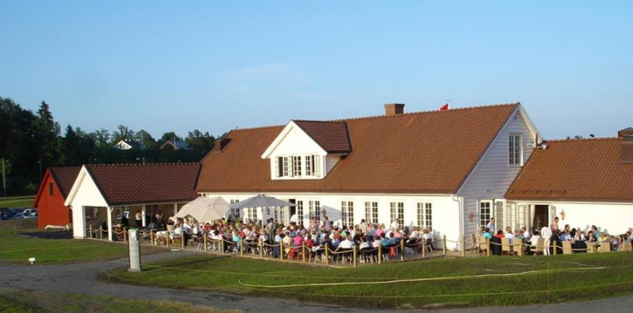
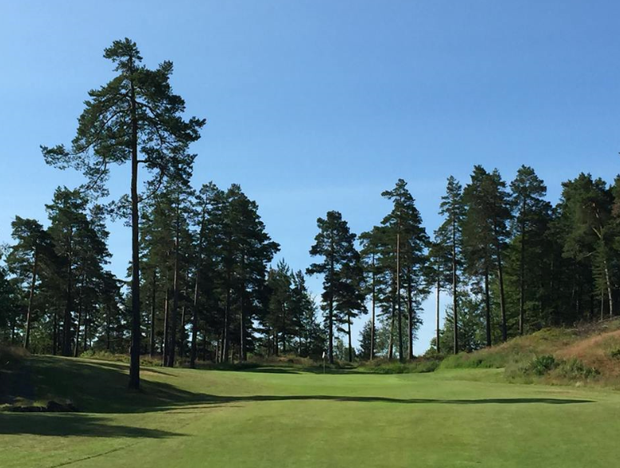
Nøtterøy Golf Klubb
Visjon: En førsteklasses golfklubb med mangfold og høy trivsel
Klubbens verdier: Offensive, rause, ansvarlige & stolte
Junior satsningen
Våre Juniorers verdier:
Strukturert, fokusert, viljestyrke og team spirit
Våre viktigste mål:
10 spillere på top nivå i Norge
1-2 spillere i landslagsgrupper
Top 3 i Lag NM for gutter U19
Stille lag i Lag NM Jenter U19
Hva tilbyr vi ☺
En klubb som ser juniorene våre som en veldig viktig ressurs
Norgest nest største junior gruppe på høyeste nivå, Srixon Tour.
Alle juniorer opp til 19 år kan spille hele sesongen for 500,-
Flere nivåer på trenings grupper for å ha gode tilbud til alle barn i alder 5 - 19 år
En trener som følger opp og bryr seg om juniorenes utvikling uansett ambisjonsnivå sammen med en aktiv foreldre gruppe som driver klubbens junior arbeide på en god måte.
Vi trener på følgende tider:
Tirsdager fra 17 – 18:30 har vi gratis trening for barn og unge i alderen 5 – 15 år. Dette gjelder hele sesongen.
Utstyr kan lånes i proshop.
Øvrige treningstider:
Ta kontakt ved spørsmål på email: leder@notteroygolf.no
tirsdag | onsdag | torsdag
18:30 - 19:30 | Bane spill | 17 – 18:30

